Slide 1
Виды изделий и конструкторской документации
ГОСТ 2.101-2016

Slide 2
Согласно ГОСТ 2.101-2016
Изделие - предмет или набор предметов, подлежащих изготовлению на предприятии.

Slide 3
Классификация изделий
(в зависимости от назначения)
Изделия
Основного
производства
Вспомогательного
производства
изделия, составляющие предмет готовой продукции, предназначенной для поставки потребителям.
изделия, предназначенные для собственных нужд предприятия и служащие для изготовления изделий основного производства.

Slide 4
Классификация изделий (в зависимости от наличия составных частей)
Изделия
Неспецифицированные
Специфицированные
состоящие из двух и более составных частей: сборочные единицы, комплексы, комплекты
не имеющие составных частей (к таковым относят детали)

Slide 5
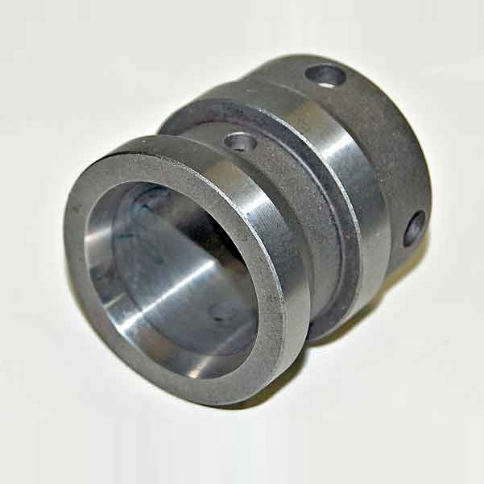
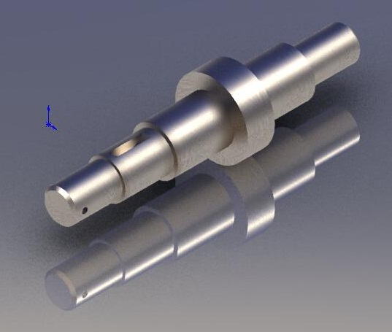
Деталь - изделие, изготавливаемое из однородного по наименованию и марке материала, без применения сборочных операций.

Slide 6
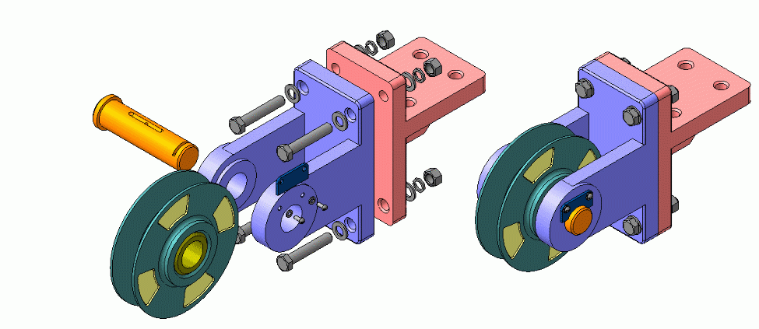
Сборочная единица- изделия, составные части которого подлежат соединению сборочными операциями (например, резьбовым соединением, сваркой, клепкой, пайкой, сшиванием и т.п.). Составными частями сборочной единицы могут быть другие сборочные единицы, детали и комплекты .

Slide 7

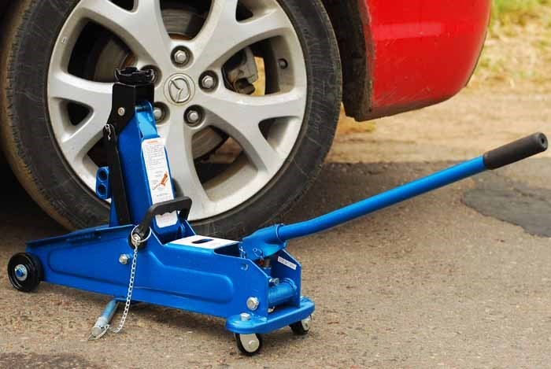
Комплекс - два или более изделия, не соединенных сборочными операциями, но предназначенных для выполнения взаимосвязанных эксплуатационных функций. В комплекс кроме изделий, выполняющих основные функции, входят детали, сборочные единицы, предназначенные для выполнения вспомогательных функций.

Slide 8
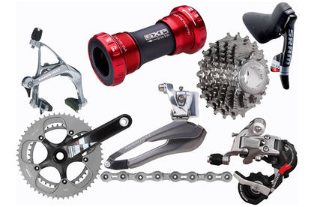
Комплект- два или более изделия, имеющих общее эксплуатационное назначение вспомогательного характера, например, комплект запчастей.

Slide 9
Виды конструкторских документов
Чертеж детали содержит изображение детали и необходимые данные для ее изготовления.
Сборочный чертеж содержит изображение (сборочные единицы) и другие данные, необходимые для его изготовления.
Чертеж общего вида.
Габаритный чертеж.
Схемы

Slide 10
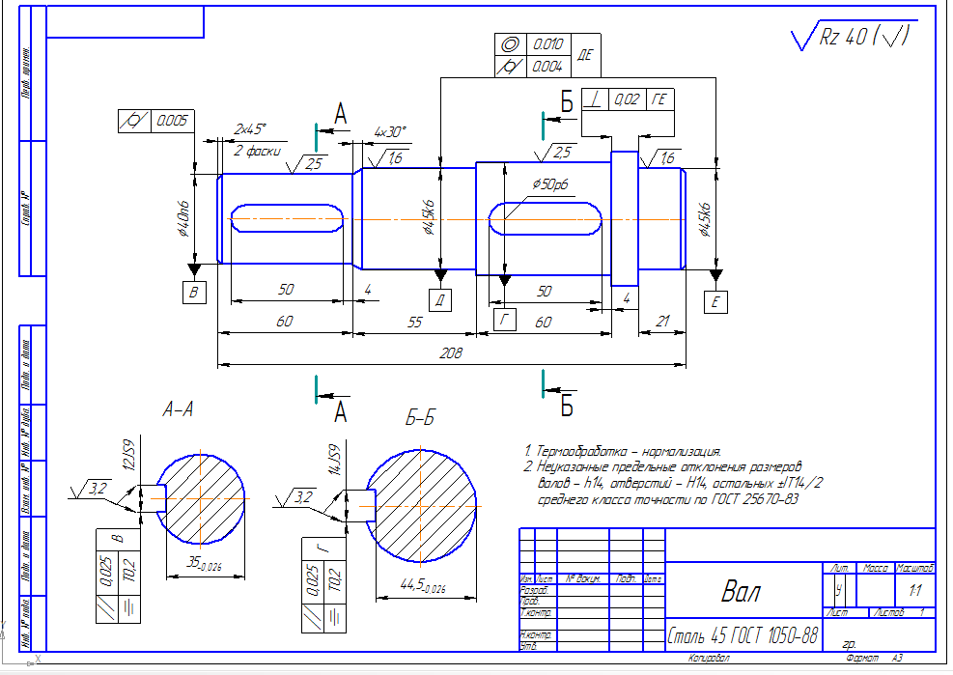
Виды конструкторских документов
Чертеж детали

Slide 11
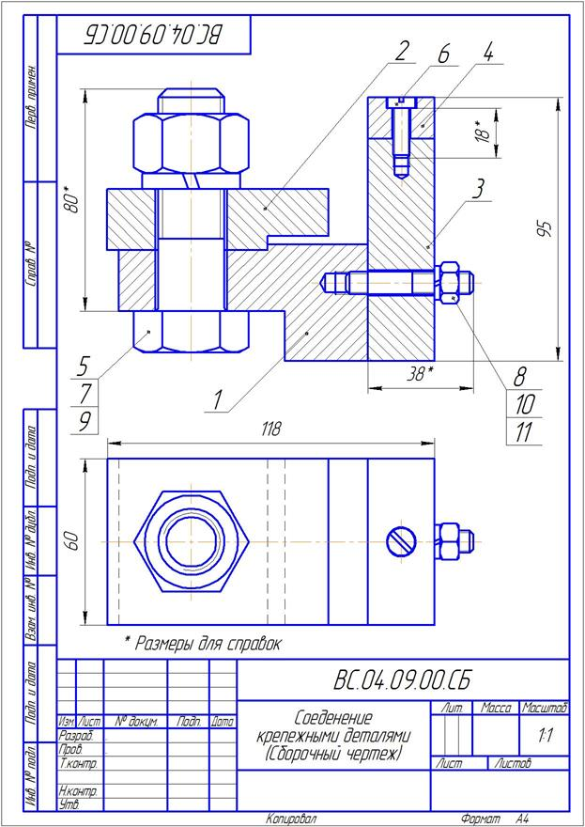
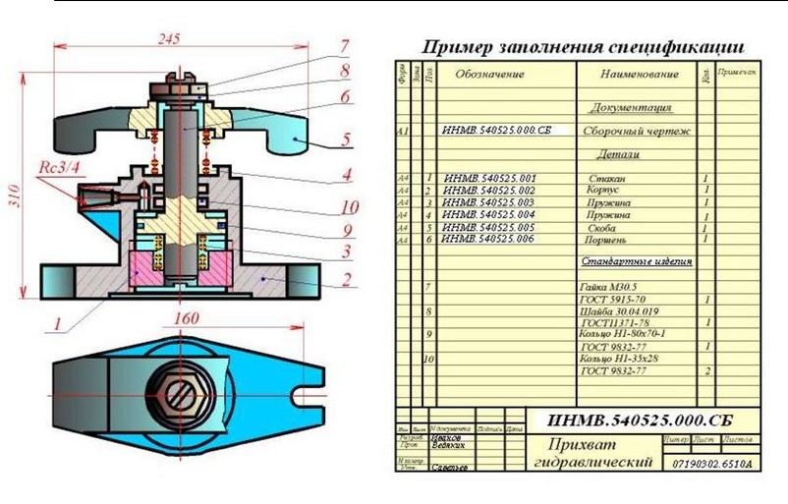
Сборочный чертеж

Slide 12
Сборочный чертеж должен содержать
Изображение сборочной единицы, которое даёт представление о расположении и взаимной связи составных частей,
соединяемых по данному чертежу, и обеспечивающее
возможность осуществления сборки и контроля сборочной единицы.
Размеры, которые должны быть выполнены или проконтролированы по данному сборочному чертежу.
Указания о выполнении неразъёмных соединений.
Номера позиций составных частей, входящих в изделие.
Габаритные размеры изделия.
Установочные, присоединительные и другие необходимые
справочные размеры.
При необходимости — техническую характеристику изделия.
При необходимости — координаты центра масс.
Спецификация на листе чертежа или отдельным документом

Slide 13
Размеры, наносимые на сборочном чертеже
Габаритные размеры – наибольшие внешние размеры изделия по трем измерениям (длина, ширина и высота).
Установочные размеры – это размеры элементов изделия, при помощи которых оно устанавливается по месту эксплуатации, например, на станке (размеры пазов под фундаментные болты в основании приспособления)
Присоединительные размеры – это размеры элементов, с помощью которых к данному изделию присоединяются другие изделия из одной технологической цепи, например, размер входного резьбового отверстия насоса
Справочные размеры – размеры, не подлежащие выполнению по данному чертежу. Справочные размеры на чертеже отмечают знаком *, а в технических требованиях выполняют запись: * Размеры для справок.
На сборочных чертежах к справочным относят размеры:
- определяющие предельные положения подвижных элементов, например, ход поршня;
перенесенные с чертежей деталей и используемые в качестве габаритных, установочных и присоединительных.
Деление размеров на группы является условным. Некоторые размеры могут быть одновременно отнесены к различным группам, или могут вообще отсутствовать.

Slide 14
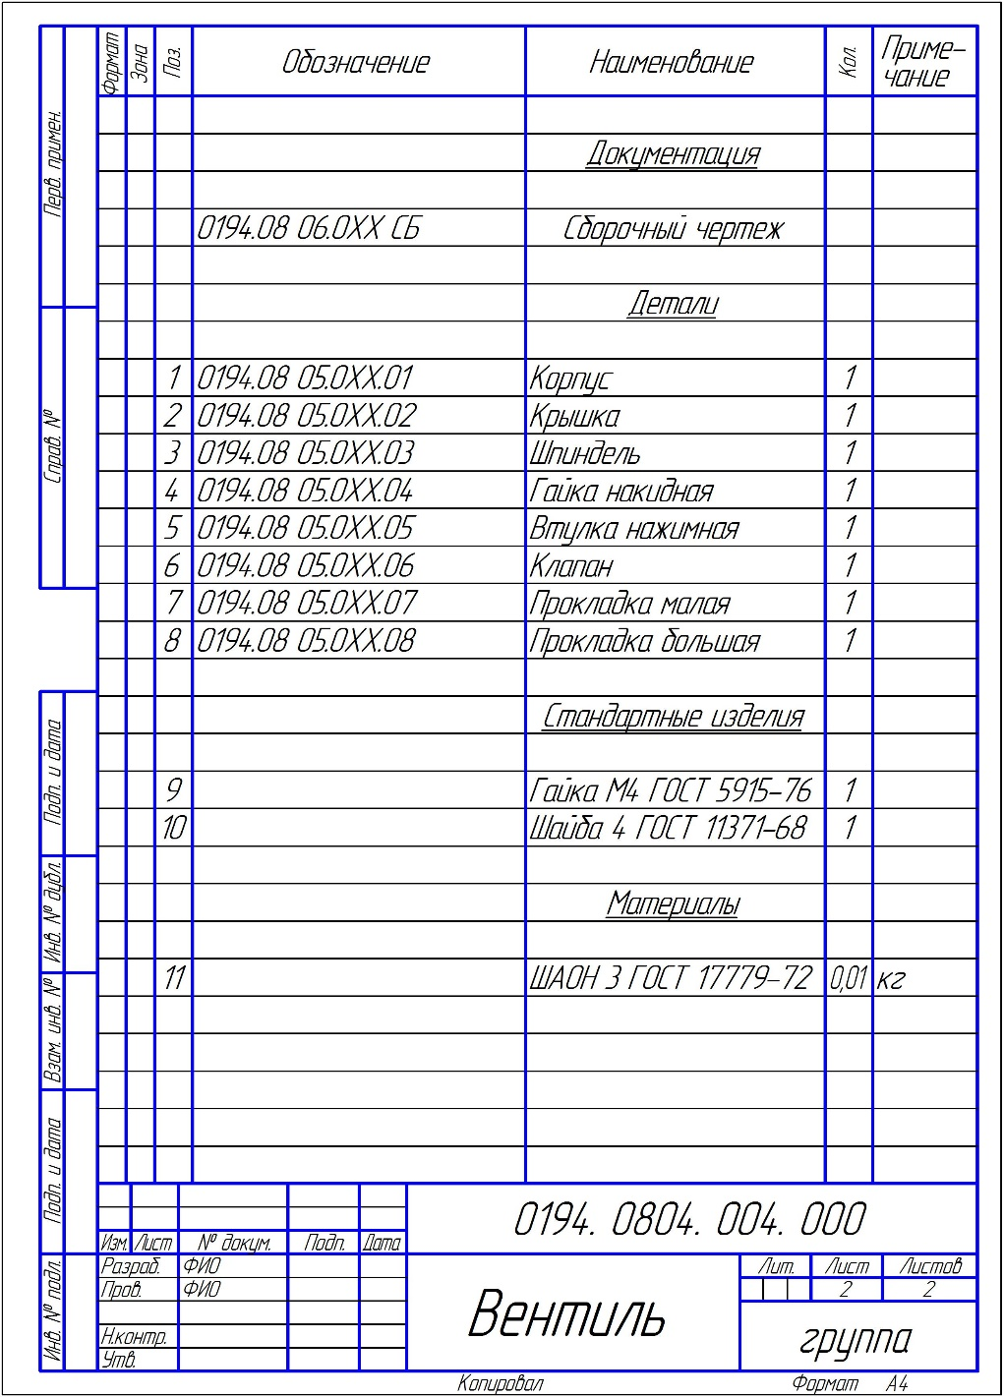
Спецификация
Спецификация — это текстовой конструкторский документ, определяющий состав сборочной единицы, комплекса или комплекта.
Является обязательным основным документом для всех чертежей изделий кроме деталей.

Slide 15
Схемы
Схема- конструкторский документ, на котором показаны в виде условных изображений или обозначений составные части изделия, их взаимное расположение и связи.
Схемы подразделяют по виду элементов и типу; зависящему от связей и основного назначения схемы.

Slide 16
Виды и типы схем
Виды схем обозначают Типы схем обозначают
следующими буквами следующими цифрами:
электрическая — Э, структурная — 1;
гидравлическая — Г; функциональная — 2;
пневматическая — П; принципиальная — 3;
кинематическая — К; соединений — 4;
комбинированная — С. подключения — 5;
общая — 6;
расположения — 7.

